Slide 1
第7章 支持向量机

Slide 2
第7章 支持向量机
7.1 统计学习理论基础
7.2 支持向量机的基本原理和特点
7.3 线性SVM
7.4 基于核函数的非线性SVM
7.5 支持向量机的训练

Slide 3
7.1 统计学习理论基础
机器学习
  主要研究从采集样本出发得出目前尚不能通过原理分析得到的规律，并利用这些规律对未来数据或无法观测的数据进行预测。
模式识别
  对表征事务或现象的各种形式(数值、文字及逻辑关系等)信息进行处理和分析，以对事务或现象进行描述、辨认、分类和解释的过程。

Slide 4
7.1 统计学习理论基础
传统的机器学习理论基础——统计学
  缺点：统计学研究的是样本数目趋于无穷大时的渐近理论
  实际问题：样本有限（小样本）
统计学习理论
  对小样本统计估计和预测学习的最佳理论
【注意】：这里所说的“小样本”是相对于无穷样本而言的，故只要样本数不是无穷，都可称为小样本，更严格地说，应该称为“有限样本”。

Slide 5
第7章 支持向量机
7.1 统计学习理论基础
7.2 支持向量机的基本原理和特点
7.3 线性SVM
7.4 基于核函数的非线性SVM
7.5 支持向量机的训练

Slide 6
7.2 支持向量机的基本原理和特点
1963年，Vapnik在解决模式识别问题时提出了支持向量方法,这种方法从训练集中选择一组特征子集,使得对特征子集的划分等价于对整个数据集的划分,这组特征子集就被称为支持向量(SV)。
1971年，Kimeldorf提出使用线性不等约束重新构造SV的核空间,解决了一部分线性不可分问题。
1990年，Grace,Boser和Vapnik等人开始对SVM进行研究。
1995年，Vapnik正式提出统计学习理论。

Slide 7
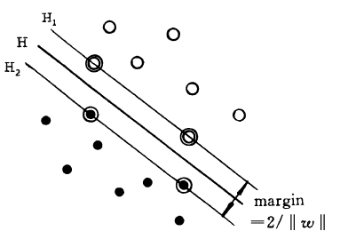
7.2.1 支持向量机的基本原理
SVM从线性可分情况下的最优分类面发展而来。
最优分类面就是要求分类线不但能将两类正确分开(训练错误率为0),且使分类间隔最大。
SVM考虑寻找一个满足分类要求的超平面,并且使训练集中的点距离分类面尽可能的远,也就是寻找一个分类面使它两侧的间隔(margin)最大。

Slide 8


7.2.1 支持向量机的基本原理
过两类样本中离分类面最近的点且平行于最优分类面的超平面上H₁,H₂的训练样本就叫做支持向量。
间隔
支持向量

Slide 9
7.2.1 支持向量机的基本原理
最大间隔
低维度 高推广能力
核函数
解决低维线性不可分问题

Slide 10
7.2.2 支持向量机的特点
有坚实的理论基础；
基于结构风险最小化，克服了传统方法的过学习和陷入局部最小的问题，具有很强的泛化能力；
采用核函数方法，向高维空间映射时不增加计算的复杂性，又克服了维数灾难。

Slide 11
第7章 支持向量机
7.1 统计学习理论基础
7.2 支持向量机的基本原理和特点
7.3 线性SVM
7.4 基于核函数的非线性SVM
7.5 支持向量机的训练

Slide 12
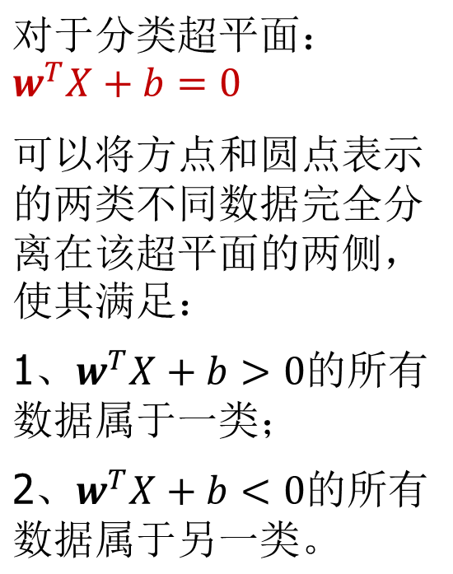
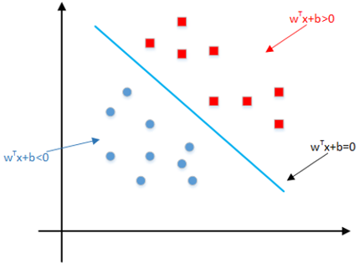
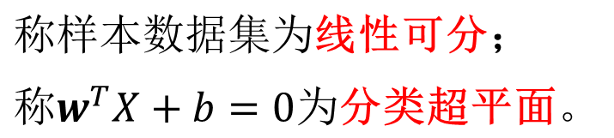
7.3 线性SVM

Slide 13
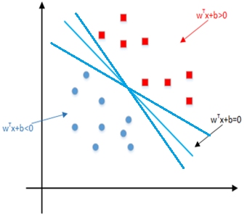
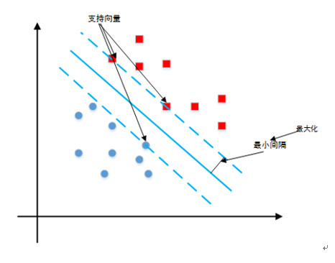
7.3 线性SVM
对于一个线性可分的样本数据集，其分类超平面通常不止一个。
最优分类超平面:分类超平面使得两类样本数据与该分类超平面形成的间隔均为最大。

Slide 14
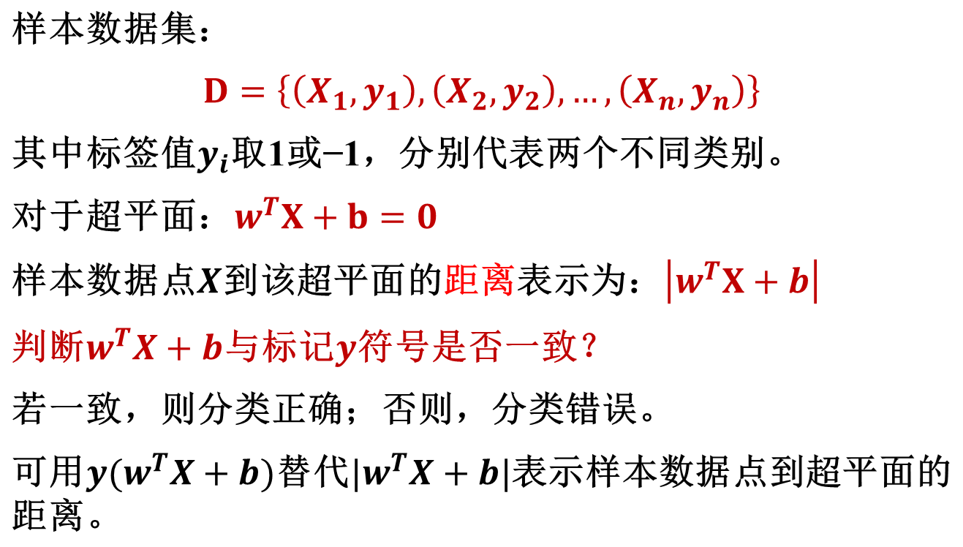
7.3 线性SVM

Slide 15
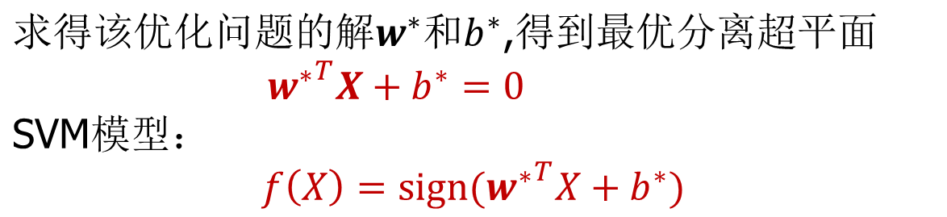
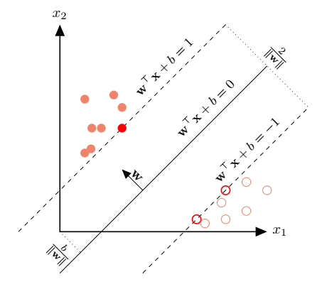
7.3 线性SVM

Slide 16
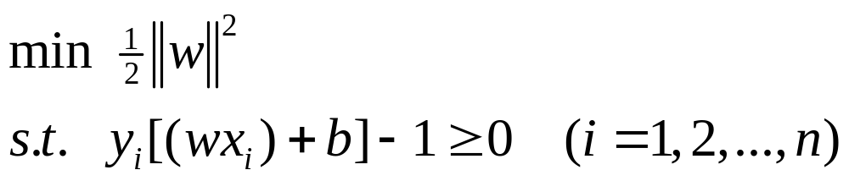
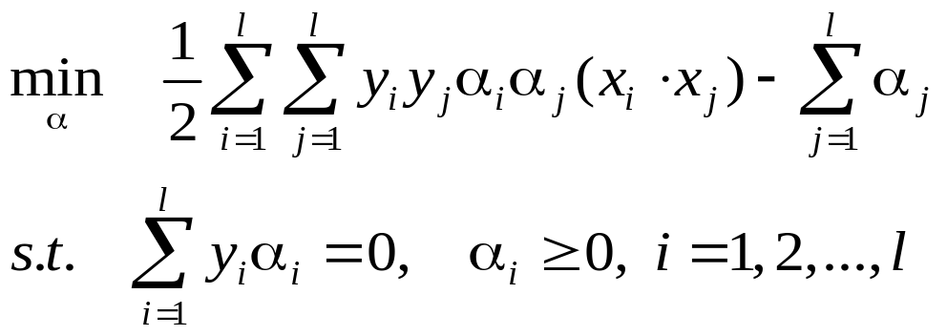
7.3 线性SVM
优化问题：
问题求解：（Lagrange乘子法）得出对偶问题：

Slide 17
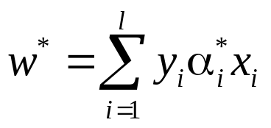
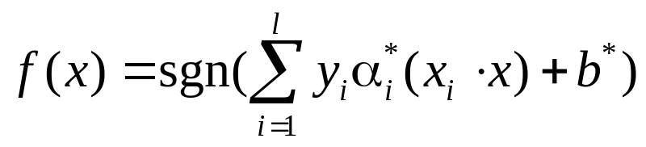
7.3 线性SVM
原问题最优解：
决策函数：

Slide 18
第7章 支持向量机
7.1 统计学习理论基础
7.2 支持向量机的基本原理和特点
7.3 线性SVM
7.4 基于核函数的非线性SVM
7.5 支持向量机的训练

Slide 19
7.4 基于核函数的非线性SVM
很多情况下，训练数据集是线性不可分的，Vapnik等人提出了用广义分类面（松弛子）来解决这一问题。
非线性问题——通过非线性变换将它转化为某个高维空间中的线性问题，在这个高维空间中寻找最优分类面。

Slide 20
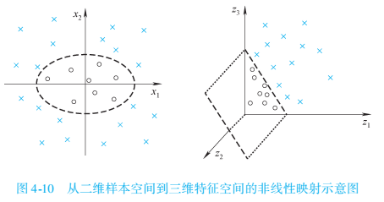
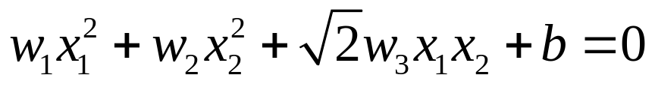
7.4 基于核函数的非线性SVM
一个简单的例子
二维平面中分类曲线为椭圆（线性不可分）

Slide 21
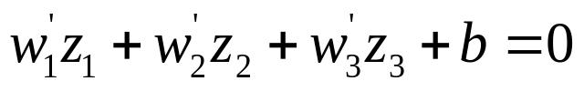
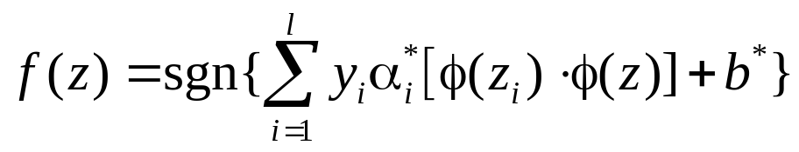
7.4 基于核函数的非线性SVM
二维向三维的映射：
三维空间中线性可分
分类面：
根据支持向量机求得决策函数为

Slide 22

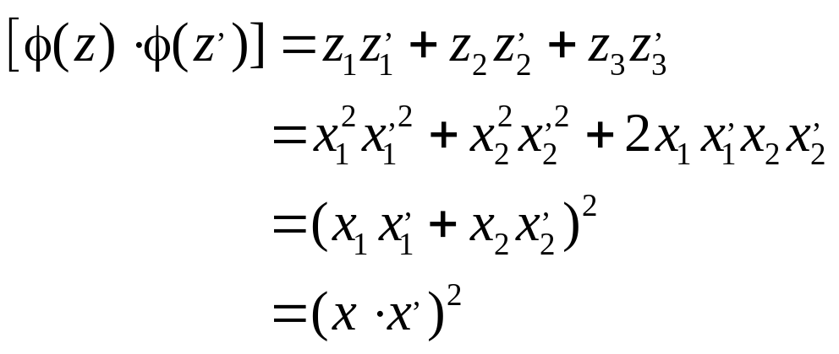
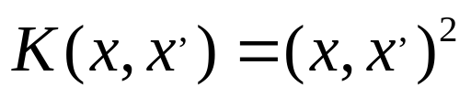
7.4 基于核函数的非线性SVM
的内积计算：
令
称为核函数
高维空间中内积计算可以通过计算低维空间的内积得
到，核函数就是连接低维与高维之间的桥梁。

Slide 23
7.4 基于核函数的非线性SVM
核技巧
用核函数来替换原来的内积。
φ( )
φ( )
φ( )
φ(·)
φ( )
φ( )
φ( )
φ( )
φ( )
φ( )
φ( )
φ( )
φ( )
φ( )
φ( )
φ( )
φ( )
φ( )
输入空间
特征空间

Slide 24
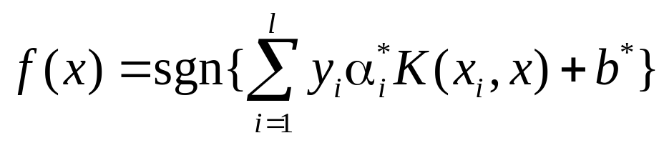
7.4 基于核函数的非线性SVM
高维空间中支持向量机得出的决策函数可改写成：
因此得出一般的情形：
对于线性不可分的样本，作一个低维到高维的映射，使之在高维的空间中线性可分，在高维空间中采用最大间隔准则得出决策函数，由于巧妙的选取核函数，决策函数中在计算内积时只需换成核函数即可。
优点：由于核函数的特性，只需计算低维空间内积，而无需计算高维空间的内积，因此计算量与样本维数无关，只与样本数有关。

Slide 25
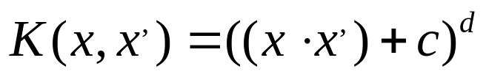
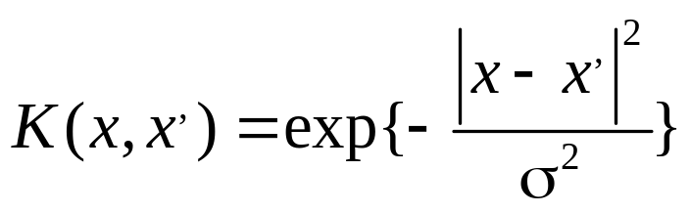
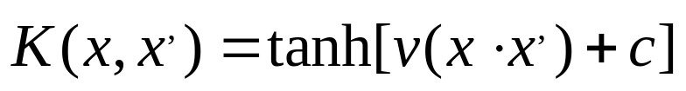
7.4 基于核函数的非线性SVM
常用核函数
多项式核：
径向基核：
Sigmoid核：
Mercer核：满足Mercer条件的对称函数，所有核函数要满足Mercer条件！

Slide 26
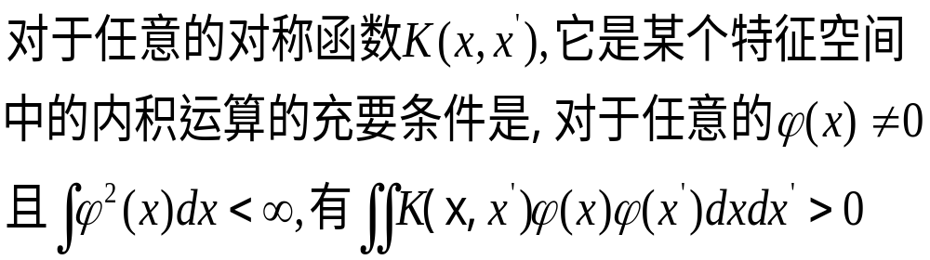
Mercer条件
7.4 基于核函数的非线性SVM

Slide 27
第7章 支持向量机
7.1 统计学习理论基础
7.2 支持向量机的基本原理和特点
7.3 线性SVM
7.4 基于核函数的非线性SVM
7.5支持向量机的训练

Slide 28
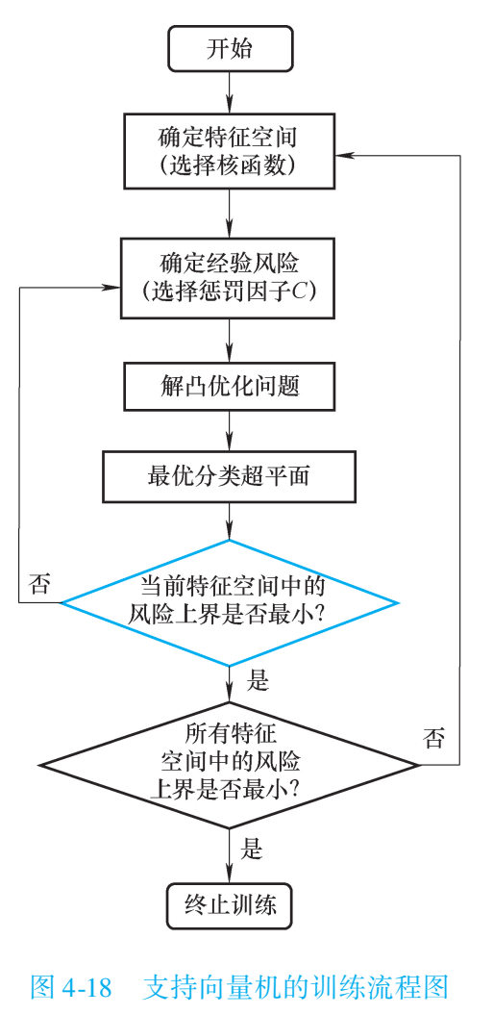
7.5 支持向量机的训练

Slide 29

前往第八站……

